Slide 1


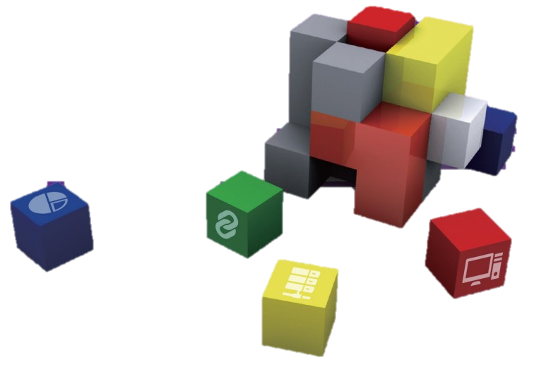

第7章 图

Slide 2
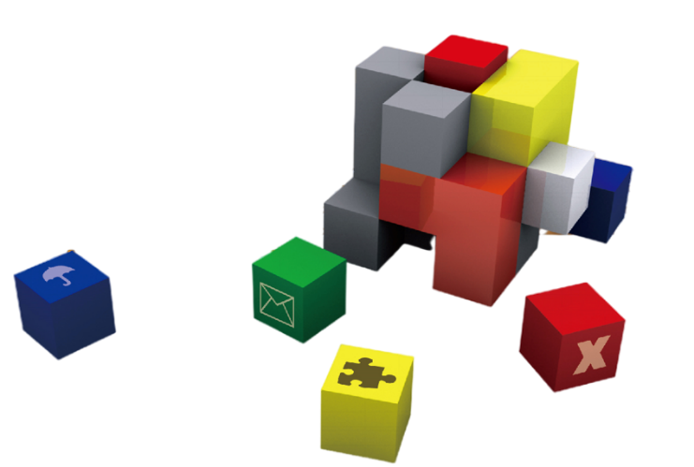
第7章 图
7.1 图的基本概念
7.2 图的存储结构
7.3 图的遍历
提纲
7.4 生成树和最小生成树
7.5 最短路径
CONTENTS
7.6 拓扑排序
7.7 AOE网与关键路径

Slide 3

7.1.1 图的基本概念
7.1.1 图的定义
图G（Graph）由两个集合V（Vertex）和E（Edge）组成，记为G=(V，E)。
Vertex
Edge
Graph
+
=
V是顶点的有限集合，记为V(G)。
E是连接V中两个不同顶点（顶点对）的边的有限集合，记为E(G)。

Slide 4

7.1.1 图的基本概念
抽象数据类型图的描述
ADT Graph
{
数据对象：
D={a_{i} | 0≤i≤n-1，n≥0，a_{i}为int类型} //a_{i}为每个顶点的唯一编号
数据关系：
R={r}
r={<a_{i}，a_{j}> | a_{i}，a_{j}∈D，0≤i≤n-1，0≤j≤n-1，其中a_{i}可以有零个
或多个前驱元素，可以有零个或多个后继元素 }
基本运算：
void CreateGraph()：根据相关数据建立一个图。
void DispGraph()：输出一个图。
…
}
说明
约定用i（0≤i≤n-1）表示第i个顶点的编号。

Slide 5
7.1.1 图的基本概念
无向图和有向图
在图G中，如果代表边的顶点对（或序偶）是无序的，则称G为无向图。无向图中代表边的无序顶点对通常用圆括号括起来，用以表示一条无向边。如(i，j)表示顶点i与顶点j的一条无向边，显然，(i，j)和(j，i)所代表的是同一条边。
在图G中，如果表示边的顶点对（或序偶）是有序的，则称G为有向图。在有向图中代表边的顶点对通常用尖括号括起来，用以表示一条有向边（又称为弧），如<i，j>表示从顶点i到顶点j的一条边。
1
1
2
3
0
2
3
0
4
4
（a）一个无向图
（b）一个有向图

Slide 6
7.1.1图的基本概念
多重无向图和多重有向图
数据结构中的图一般不重复出现一条边，如果允许重复边出现，这样的图称为多重图，如一个无向图中顶点1和2之间出现两条或两条以上的边。本书中讨论的图均指非多重图。
1
1
2
0
2
0
3
3
（a）多重无向图
（b）多重有向图

Slide 7
7.1.2 图的基本术语
在一个无向图中，若存在一条边(i，j)，则称顶点i和顶点j为该边的两个端点，并称它们互为邻接点，即顶点i是顶点j的一个邻接点，顶点j也是顶点i的一个邻接点。
在一个有向图中，若存在一条边<i，j>，则称此边是顶点i的一条出边，同时也是顶点j的一条入边。i和j分别为此边的起始端点（简称为起点）和终止端点（简称终点）。并称顶点j是i的出边邻接点，顶点i是j的入边邻接点。

Slide 8

7.1.2 图的基本术语
在无向图中，顶点所关联的边的数目称为该顶点的度。在有向图中，顶点i的度又分为入度和出度，以顶点i为终点的入边的数目，称为该顶点的入度。以顶点i为起点的出边的数目，称为该顶点的出度。一个顶点的入度与出度的和为该顶点的度。
若一个图（无论有向图或无向图）中有n个顶点和e条边，每个顶点的度为di（0≤i≤n-1），则有：

Slide 9
例题
【例7.1】一个无向图中有16条边，度为4的顶点有3个，度为3的顶点有4个，其余顶点的度均小于3，则该图至少有多少个顶点？
解：设该图有n个顶点，图中度为i的顶点数为ni（0≤i≤4）。
n4=3，n3=4。
要使顶点数最少，该图应是连通的，即n0=0。
n=n4+n3+n2+n1+n0=7+n2+n1，即n2+n1=n-7。
度之和=4×3+3×4+2×n2+n1=24+2n2+n1≤24+2(n2+n1)=
24+2×(n-7)=10+2n。
而度之和=2e=32，所以有10+2n≥32，即n≥11。
即这样的无向图至少有11个顶点。

Slide 10
7.1.2 图的基本术语
完全无向图和完全有向图
完全无向图中的每两个顶点之间都存在着一条边。含有n个顶点的完全无向图有n(n-1)/2条边。
完全有向图中的每两个顶点之间都存在着方向相反的两条边。含有n个顶点的完全有向图包含有n(n-1)条边。
1
1
2
0
2
0
3
3
（a）一个完全无向图
（b）一个完全有向图

Slide 11
7.1.2 图的基本术语
稠密图和稀疏图
当一个图接近完全图时，则称为稠密图。
当一个图含有较少的边数（即无向图有e<<n(n-1)/2，有向图有e<<n(n-1)）时，则称为稀疏图。

Slide 12

7.1.2 图的基本术语
设有两个图G=(V，E)和G'=(V'，E')，若V'是V的子集，即V'⊆V，且E'是E的子集，即E'⊆E，则称G'是G的子图。
1
0
2
子图和子集
子图
3
1
0
2
3
不是子图
1
0
2
3

Slide 13
7.1.2 图的基本术语
在一个图G=(V，E)中，从顶点i到顶点j的一条路径是一个顶点序列(i，i1，i2，…，im，j)，若此图G是无向图，则边(i，i1)，(i1，i2)，…，(im-1，im)，(im，j)属于E(G)；若此图是有向图，则<i，i1>，<i1，i2>，…，<im-1，im>，<im，j>属于E(G)。
路径长度是指一条路径上经过的边的数目。
若一条路径上除开始点和结束点可以相同外，其余顶点均不相同，则称此路径为简单路径。
1
1
2
3
0
2
3
0
4
4
（0,3,2,1）的简单路径长度为3
（0,1,2）的简单路径长度为2

Slide 14

7.1.2 图的基本术语
开始点与结束点相同的简单路径被称为简单回路或简单环。
若一条路径上的开始点与结束点为同一个顶点，则此路径被称为回路或环。
1
1
2
3
0
2
3
0
4
4
（0,1,3,4,0）的简单回路长度为4
（0,1,2,4,0）的简单回路长度为4

Slide 15
7.1.2 图的基本术语
在无向图G中，若从顶点i到顶点j有路径，则称顶点i和顶点j是连通的。
若图G中任意两个顶点都连通，则称G为连通图，否则称为非连通图。
无向图G中的极大连通子图称为G的连通分量。显然，任何连通图的连通分量只有一个即本身，而非连通图有多个连通分量。
1
2
3
0
4
两个连通分量构成

Slide 16
7.1.2 图的基本术语
在有向图G中，若从顶点i到顶点j有路径，则称从顶点i到顶点j是连通的。
若图G中的任意两个顶点i和j都连通，即从顶点i到顶点j和从顶点j到顶点i都存在路径，则称图G是强连通图。
有向图G中的极大强连通子图称为G的强连通分量。
显然，强连通图只有一个强连通分量即本身，非强连通图有多个强连通分量。一般地单个顶点自身就是一个强连通分量。
将有向图的所有的有向边替换为无向边，所得到的图称为原图的基图。如果一个有向图的基图是连通图，则有向图是弱连通图。
1
1
0
3
4
0
3
4
2
2

Slide 17
7.1.2 图的基本术语
图中每一条边都可以附有一个对应的数值，这种与边相关的数值称为权。权可以表示从一个顶点到另一个顶点的距离或花费的代价。
边上带有权的图称为带权图，也称作网。
1
8
3
0
2
6
4
5
9
3

Slide 18

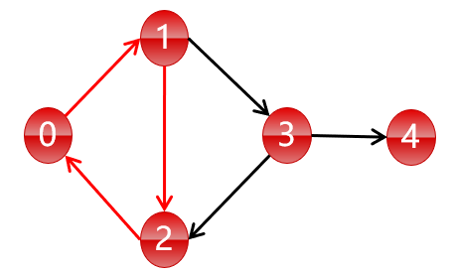
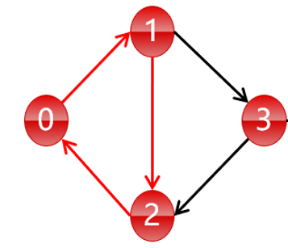
单选题
1分
右侧上下两张图是否为强连通图：
A
是，是
B
是，否
C
否，是
D
否，否
提交

Slide 19
填空题
1.5分
图中节点2的入度为 [填空1] ，出度为 [填空2] ，度为 [填空3]
正常使用填空题需3.0以上版本雨课堂
作答

Slide 20
7.2 图的存储结构
7.2.1 邻接矩阵
邻接矩阵存储方法
邻接矩阵是表示顶点之间邻接关系的矩阵。设G=(V，E)是含有n（设n>0）个顶点的图，各顶点的编号为0～n-1，则G的邻接矩阵数组A是n阶方阵。

Slide 21
7.2 图的存储结构
（1）如果G是不带权图，则：
1 若(i，j)∈E(G)或者<i，j>∈E(G)
A[i][j]=
0 其他
不带权图和带权图
（2）如果G是带权图，则：
w_{ij} 若i≠j并且(i，j)∈E(G)或者<i，j>∈E(G)
A[i][j]=
0 若i=j
∞ 其他

Slide 22

7.2 图的存储结构
1
[
[0，1，0，1，0]
[0，0，1，1，0]
[0，0，0，1，1]
[0，0，0，0，0]
[1，0，0，1，0]
]
2
3
0
4
（b）一个有向图
更直观的表示
说明
有向图的邻接矩阵不一定对称！
不对称

Slide 23
邻接矩阵的特点
图的邻接矩阵表示是唯一的。
对于含有n个顶点的图，采用邻接矩阵存储时，无论是有向图还是无向图，也无论边的数目是多少，其存储空间均为O(n²)，所以邻接矩阵适合于存储边数较多的稠密图。
无向图的邻接矩阵一定是一个对称矩阵。因此在顶点个数n很大时可以采用对称矩阵的压缩存储方法减少存储空间。
对于无向图，邻接矩阵的第i行（或第i列）非零元素（或非∞元素）的个数正好是顶点i的度。
有向图，邻接矩阵的第i行（或第i列）非零元素（或非∞元素）的个数正好是顶点i的出度（或入度）。
用邻接矩阵方法存储图，确定任意两个顶点之间是否有边相连的时间为O(1)。

Slide 24

图邻接矩阵类
import copy
INF=0x3f3f3f3f #表示∞
class MatGraph: #图邻接矩阵类
def __init__(self,n=0,e=0): #构造方法
self.edges=[] #邻接矩阵数组
self.vexs=[] #vexs[i]存放顶点i的信息，暂未用
self.n=n #顶点数
self.e=e #边数
#图的基本运算算法
图的邻接矩阵类MatGraph
邻接矩阵数组

Slide 25
7.2 图的存储结构
图基本运算在邻接矩阵中的实现
创建图的邻接矩阵
邻接矩阵数组a
顶点数n
边数e
邻接矩阵g
def CreateMatGraph(self,a,n,e): #通过数组a、n和e建立图的邻接矩阵
self.n=n #置顶点数和边数
self.e=e
self.edges=copy.deepcopy(a) #深拷贝

Slide 26

7.2 图的存储结构
输出图
def DispMatGraph(self): #输出图的邻接矩阵
for i in range(self.n):
for j in range(self.n):
if self.edges[i][j]==INF:
print("%4s"%("∞"),end=' ')
else:
print("%5d" %(self.edges[i][j]),end=' ')
print()
%4表示显示宽度为4，无穷符号∞占2字符宽度

Slide 27
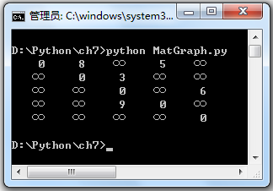
7.2 图的存储结构
1
8
3
程序验证
0
2
6
4
5
9
3
if __name__ == '__main__':
g=MatGraph()
n,e=5,5
a=[ [0,8,INF,5,INF],
[INF,0,3,INF,INF],
[INF,INF,0,INF,6],
[INF,INF,9,0,INF],
[INF,INF,INF,INF,0]]
g.CreateMatGraph(a,n,e)
g.DispMatGraph()
一个带权有向图

Slide 28
例题
【例7.2】一个含有n个顶点e条边的图采用邻接矩阵g存储，设计以下算法：
（1）该图为无向图，求其中顶点v的度。
（2）该图为有向图，求该图中顶点v的出度和入度。
无向图，求其中顶点v的度
def Degree1(g,v): #无向图邻接矩阵g中求顶点v的度
d=0
for j in range(g.n): #统计第v行的非0非∞元素个数
if g.edges[v][j]!=0 and g.edges[v][j]!=INF:
d+=1
return d

Slide 29
例题
有向图，求该图中顶点v的出度和入度
def Degree2(g,v): #有向图邻接矩阵g中求顶点v的出度和入度
ans=[0,0] #ans[0]累计出度,ans[1]累计入度
for j in range(g.n): #统计第v行的非0非∞元素个数为出度
if g.edges[v][j]!=0 and g.edges[v][j]!=INF:
ans[0]+=1
for i in range(g.n): #统计第v列的非0非∞元素个数为入度
if g.edges[i][v]!=0 and g.edges[i][v]!=INF:
ans[1]+=1
return ans #返回出度和入度

Slide 30
7.2 图的存储结构
#主程序
g=MatGraph()
n,e=5,8
a=[[0,1,0,1,1],[1,0,1,1,0],[0,1,0,1,1],[1,1,1,0,1],[1,0,1,1,0]]
g.CreateMatGraph(a,n,e)
print("图G1")
g.DispMatGraph()
print("求解结果");
for i in range(g.n):
print(" 顶点%d的度: %d" %(i,Degree1(g,i)))
g1=MatGraph()
n,e=5,8
b=[[0,1,0,1,0],[0,0,1,1,0],[0,0,0,1,1],[0,0,0,0,0],[1,0,0,1,0]]
g1.CreateMatGraph(b,n,e)
print("图G2")
g1.DispMatGraph()
print("求解结果");
for i in range(g1.n):
ans=Degree2(g1,i)
print(" 顶点%d的度: %d" %(i,ans[0]+ans[1]))
程序验证
实际应用中：n和e都可以由邻接矩阵a得出，可以只用a表示一个图

Slide 31
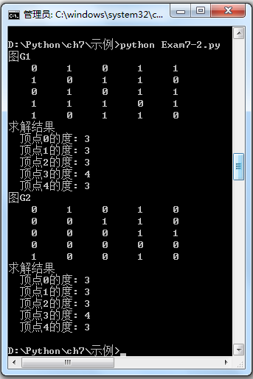

7.2 图的存储结构
（a）一个无向图
1
2
3
0
有向图和无向图
4
（b）一个有向图
1
2
3
0
4

Slide 32
7.2 图的存储结构
7.2.2 邻接表
将每个顶点i（0≤i≤n-1）的所有出边构成一个列表。
假设顶点i的出边有m条，即<i，j1>，<i，j2>，…，<i，jm>（权值分别为wi,j1，wi,j2，…，wi,jm）。
邻接表
存储方法
[
[[1，1]，[3，1]，[4，1]] #顶点0
[[0，1]，[2，1]，[3，1]] #顶点1
[[1，1]，[3，1]，[4，1]] #顶点2
[[0，1]，[1，1]，[2，1]，[4，1]] #顶点3
[[0，1]，[2，1]，[3，1]] #顶点4
]
1
2
3
0
4
顶点2的所有出边
顶点2的第2条出边(2,3):1

Slide 33
7.2 图的存储结构
每个边结点的类型ArcNode定义如下
class ArcNode: #边结点
def __init__(self,adjv,w): #构造方法
self.adjvex=adjv #邻接点
self.weight=w #边的权值
实际应用中：可以用1维列表替代ArcNode类，多维列表表示邻接表。
[
[[1，1]，[3，1]，[4，1]] #顶点0
[[0，1]，[2，1]，[3，1]] #顶点1
[[1，1]，[3，1]，[4，1]] #顶点2
[[0，1]，[1，1]，[2，1]，[4，1]] #顶点3
[[0，1]，[2，1]，[3，1]] #顶点4
]

Slide 34
7.2 图的存储结构
[
[[1，1]，[3，1]，[4，1]] #顶点0
[[0，1]，[2，1]，[3，1]] #顶点1
[[1，1]，[3，1]，[4，1]] #顶点2
[[0，1]，[1，1]，[2，1]，[4，1]] #顶点3
[[0，1]，[2，1]，[3，1]] #顶点4
]
1
2
3
0
4
更直观的表示
0
v₀
1
3
4
∧
1
v₁
0
2
3
∧
2
v₂
1
3
4
∧
3
v₃
0
1
2
4
∧
4
v₄
0
2
3
∧

Slide 35
7.2 图的存储结构
class AdjGraph: #图邻接表类
def __init__(self,n=0,e=0): #构造方法
self.adjlist=[] #邻接表数组
self.vexs=[] #vexs[i]存放顶点i的信息，暂未用
self.n=n #顶点数
self.e=e #边数
#图的基本运算算法
图的邻接表存储类AdjGraph

Slide 36
邻接表的特点
邻接表表示不唯一（边的顺序可以交换）。
对于有n个顶点和e条边的无向图，其邻接表有n个表头结点和2e个边结点；对于有n个顶点和e条边的有向图，其邻接表有n个表头结点和e个边结点。显然，对于边数目较少的稀疏图，邻接表比邻接矩阵要节省空间。
对于无向图，顶点i（0≤i≤n-1）对应的单链表的边结点个数正好是顶点i的度。
对于有向图，顶点i（0≤i≤n-1）对应的单链表的边结点个数仅仅是顶点i的出度。顶点i的入度是邻接表中所有adjvex值为i的边结点个数。
用邻接表存储图时，确定任意两个顶点之间是否有边相连的时间为O(m)（m为最大顶点出度，m<n）。

Slide 37

7.2 图的存储结构
逆邻接表
[
[] #顶点0的入边列表
[[0，8]] #顶点1的入边列表
[[1，3]，[3，9]] #顶点2的入边列表
[[0，5] ] #顶点3的入边列表
[2，6] #顶点4的入边列表
]
1
8
3
0
2
6
4
5
9
3
一个带权有向图
更直观的表示
 方便查找每个顶点的入边
0
v₀
∧
1
v₁
0
8
∧
2
v₂
1
3
3
9
∧
3
v₃
0
5
∧
4
v₄
2
6
∧

Slide 38
7.2 图的存储结构
图基本运算在邻接表中的实现
创建图的邻接表
邻接矩阵数组a
顶点数n
边数e
邻接表g
def CreateAdjGraph(self,a,n,e): #通过数组a、n和e建立图的邻接表
self.n=n #置顶点数和边数
self.e=e
for i in range(n): #检查边数组a中每个元素
adi=[] #存放顶点i的邻接点,初始为空
for j in range(n):
if a[i][j]!=0 and a[i][j]!=INF: #存在一条边
p=ArcNode(j,a[i][j]) #创建<j,a[i][j]>出边的结点p
adi.append(p) #将结点p添加到adi中
self.adjlist.append(adi)

Slide 39
7.2 图的存储结构
输出图
def DispAdjGraph(self): #输出图的邻接表
for i in range(self.n): #遍历每一个顶点i
print(" [%d]" %(i),end='')
for p in self.adjlist[i]:
print("->(%d,%d)" %(p.adjvex,p.weight),end='')
print("->∧")

Slide 40
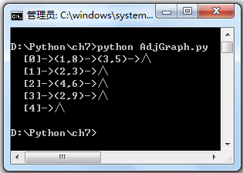
7.2 图的存储结构
1
8
3
程序验证
0
2
6
4
5
9
3
if __name__ == '__main__':
G=AdjGraph()
n,e=5,5
a=[ [0,8,INF,5,INF],
[INF,0,3,INF,INF],
[INF,INF,0,INF,6],
[INF,INF,9,0,INF],
[INF,INF,INF,INF,0]]
G.CreateAdjGraph(a,n,e)
G.DispAdjGraph()
一个带权有向图

Slide 41
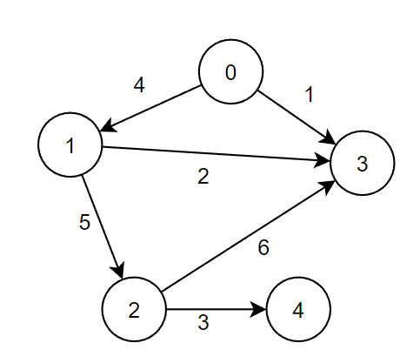
填空题
1.5分
请补全输出的邻接表：
[0]->(1, [填空1] )->…
[1]->(2, [填空2]) ->(3,2)
[2]->( [填空3] , 3)->…
正常使用填空题需3.0以上版本雨课堂
作答

Slide 42
例题
【例7.3】一个含有n个顶点e条边的图采用邻接表存储，设计以下算法：
（1）该图为无向图，求其中顶点v的度。
（2）该图为有向图，求该图中顶点v的出度和入度。
无向图，求其中顶点v的度
def DeGree1(G,v): #无向图邻接表G中求顶点v的度
return len(G.adjlist[v]) #顶点v的度为G.adjlist[v]的长度

Slide 43
例题
有向图，求该图中顶点v的出度和入度
def DeGree2(G,v): #有向图邻接表G中求顶点v的出度和入度
ans=[0,0] #ans[0]累计出度,ans[1]累计入度
ans[0]=len(G.adjlist[v]) #顶点v的出度为G.adjlist[v]的长度
for i in range(G.n): #遍历所有的头结点
for p in G.adjlist[i]:
if p.adjvex==v: #存在<i,v>的边
ans[1]+=1 #顶点v的入度增加1
break
return ans #返回出度和入度

Slide 44
7.2 图的存储结构
#主程序
G=AdjGraph()
n,e=5,8
a=[[0,1,0,1,1],[1,0,1,1,0],[0,1,0,1,1],[1,1,1,0,1],[1,0,1,1,0]]
G.CreateAdjGraph(a,n,e)
print("图G1")
G.DispAdjGraph()
print("求解结果");
for i in range(G.n):
print(" 顶点%d的度: %d" %(i,DeGree1(G,i)))
G1=AdjGraph()
n,e=5,8
b=[[0,1,0,1,0],[0,0,1,1,0],[0,0,0,1,1],[0,0,0,0,0],[1,0,0,1,0]]
G1.CreateAdjGraph(b,n,e)
print("图G2")
G1.DispAdjGraph()
print("求解结果");
for i in range(G1.n):
ans=DeGree2(G1,i)
print(" 顶点%d的度: %d" %(i,ans[0],ans[0]+ans[1]))
程序验证

Slide 45
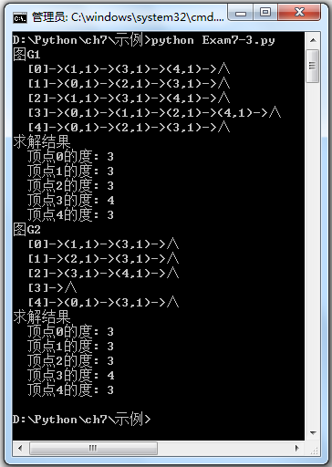
7.2 图的存储结构
（a）一个无向图
1
2
3
0
有向图和无向图
4
（b）一个有向图
1
2
3
0
4

Slide 46


